Slide 1
Multiplicación en la vida cotidiana
Profesora Graciela Peña Neira
3° BÁSICO

Slide 2
OBJETIVO DE APRENDIZAJE
OA5: Demostrar que comprenden la multiplicación de números de tres dígitos por números de un dígito:
->usando estrategias con o sin material concreto.
->utilizando las tablas de multiplicación.

Slide 3
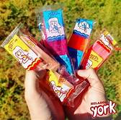
1-. Fui al negocio a comprar helados York . En la casa somos 5. Cada helado cuesta $200 ¿Cuánto debo pagar?

Slide 4
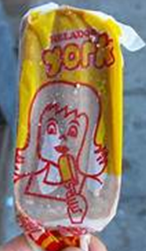
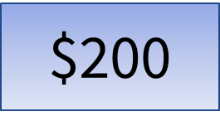
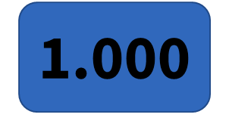
Estrategia 1 Podemos sumar 5 veces 200
+
$200

Slide 5
Recordemos la adición
UM | C | D | U
 | 2 | 0 | 0
 | 2 | 0 | 0
 | 2 | 0 | 0
 | 2 | 0 | 0
 | 2 | 0 | 0
1 . | 0 | 0 | 0

Slide 6
Estrategia 2 Podemos usar la multiplicación
x
5
1.000

Slide 7
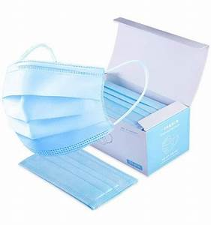
2-. Mi tía compró 4 cajitas de mascarillas. Cada una cuesta $2.500 ¿Cuánto pagó en total?

Slide 8
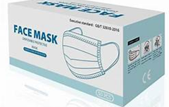
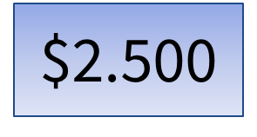
Estrategia 1 Podemos sumar 4 veces 2.500
+
10.000
$2.500

Slide 9
Recordemos la adición
DM | UM | C | D | U
 | 2 . | 5 | 0 | 0
 | 2 . | 5 | 0 | 0
 | 2 . | 5 | 0 | 0
 | 2 . | 5 | 0 | 0
1 | 0 . | 0 | 0 | 0
2

Slide 10
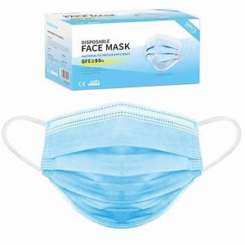
Estrategia 2 Podemos usar la multiplicación
2.500
x
4
10.000

Slide 11
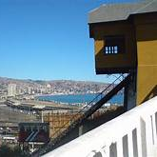
¡BUEN TRABAJO!
3° básico
Colegio Joaquín Edwards Bello
Programa de Integración Escolar
Profesora Graciela Peña

